Slide 1
« Декоративное оформление интерьера»
Цветок « Георгин»
Работу выполнила: Семенова Екатерина, учащаяся 6 класса,
МБОУ Кутейниковской СОШ
Учитель технологии: Шиян Н.А.
2018 год

Slide 2
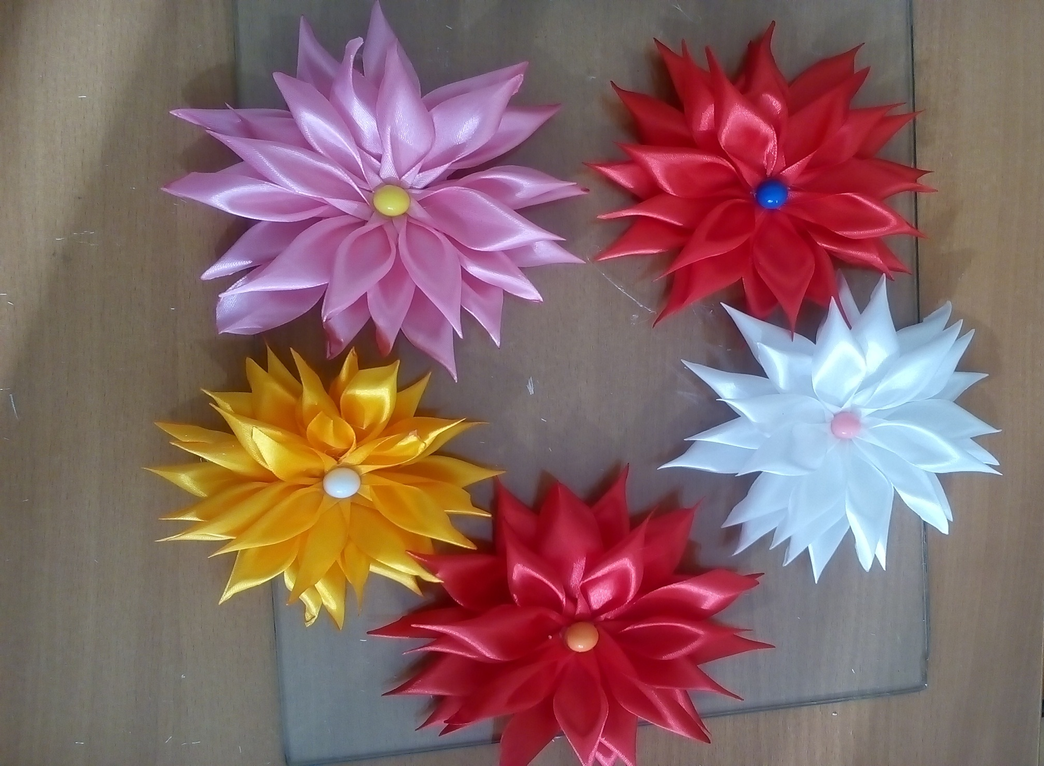
Цель: На практике продемонстрировать мастер класс по изготовлению броши, заколки в виде цветка георгина.
Задачи:
Передача личного опыта путем прямого и комментированного показа последовательности действий, приемов и форм.

Slide 3
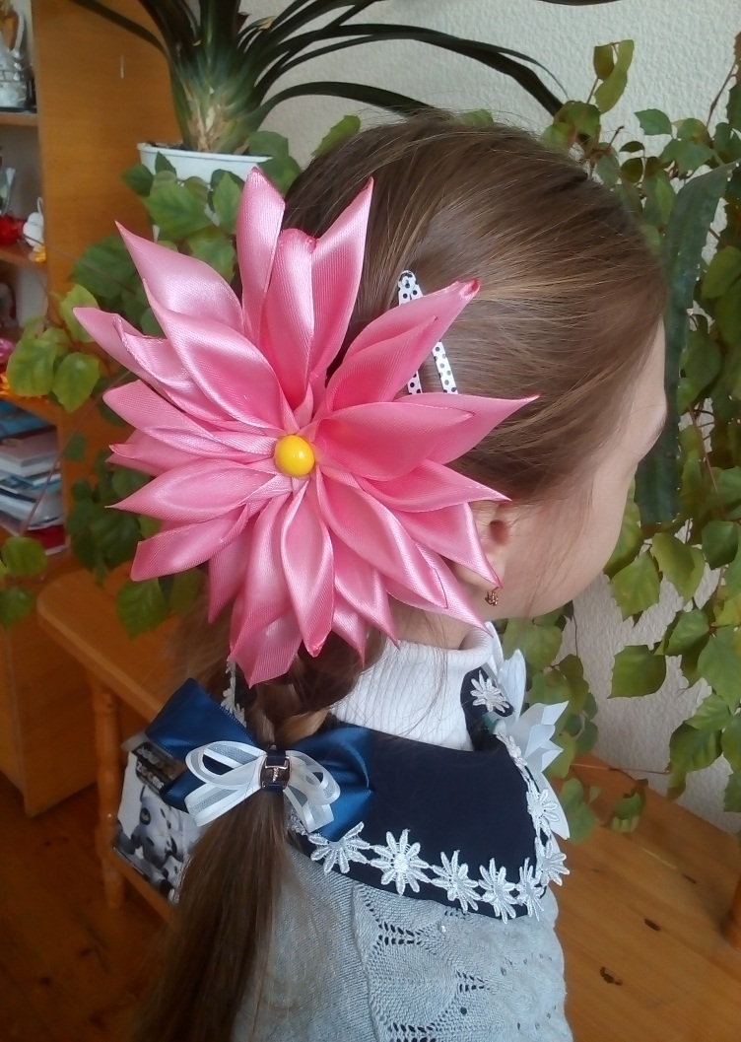
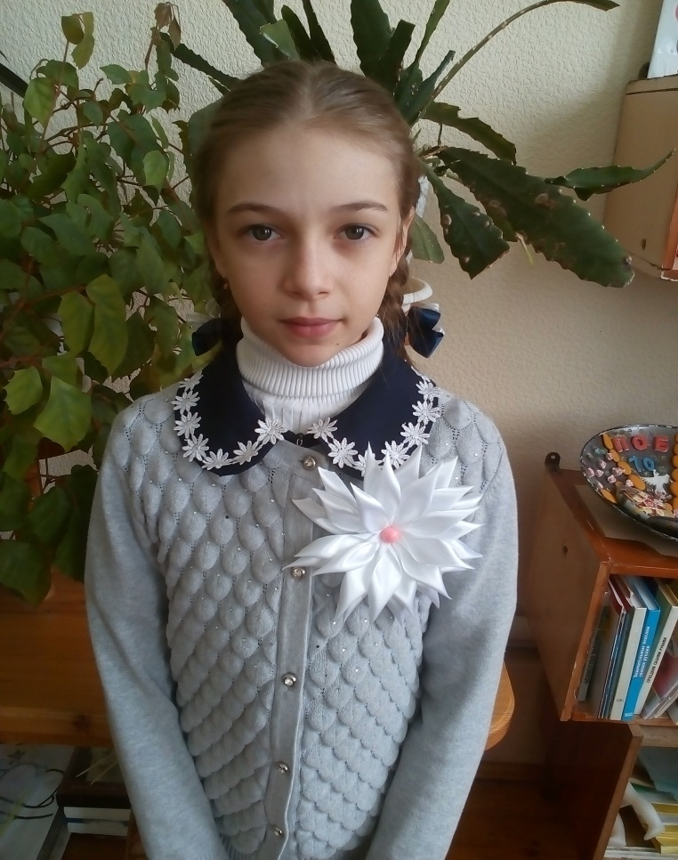
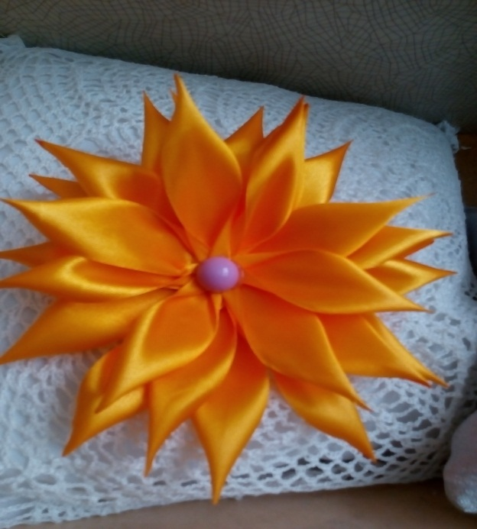
Мастер класс предназначен для учащихся 4- 6 класса МБОУ Кутейниковской СОШ; для тех, кто любит заниматься рукоделием.
Дата проведения: 16.02.2018г
Георгина из атласных лент в технике канзаши– изысканное украшение, которое можно использовать в качестве декора на заколку.
Резинку для волос.
Прикрепить на грудь как брошь/бутоньерку или пришить на пояс в виде праздничного элемента. Независимо от сферы применения, смотрится такое украшение весьма стильно

Slide 4
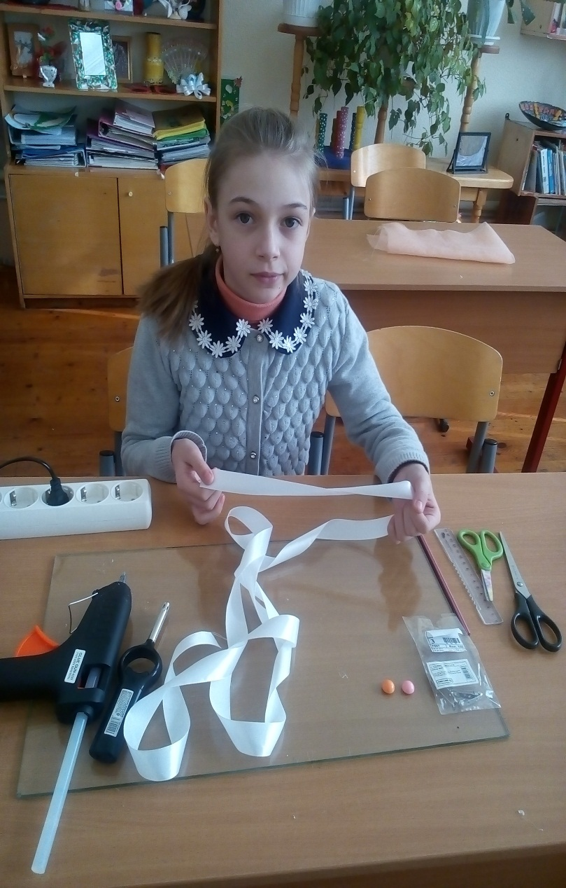
Уровень – легкий. Время на изготовление – 2 часа.
Материалы и инструменты:
1.Лента атласная: красная, желтая, розовая, белая шириной 2,5см
2. Линейка.
4. Ножницы.
5. Фетр белый, ткань.
6. Клей момент прозрачный, клеевый пистолет.
7. Булавка для броши.
8. Зажигалка.
9. Бусинка 1см в диаметре.
10.Клей-пистолет.

Slide 5
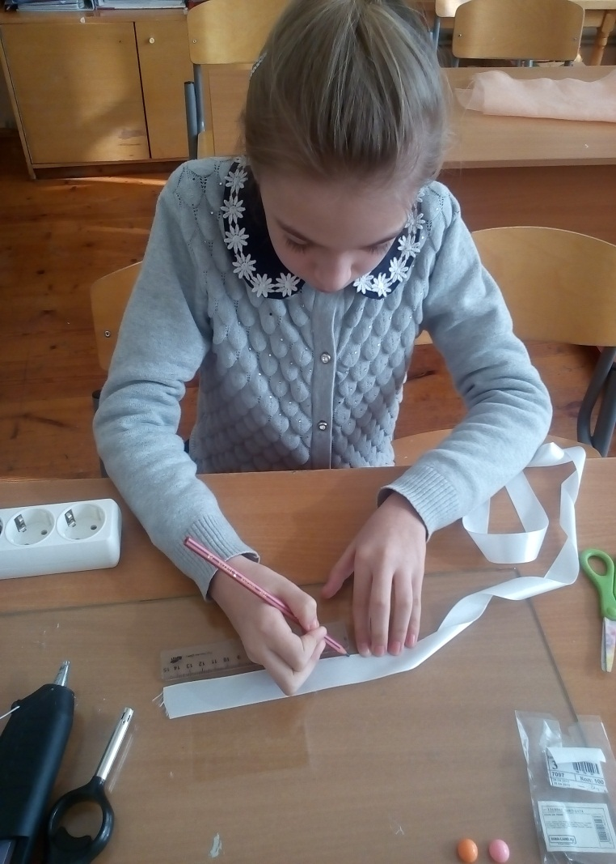
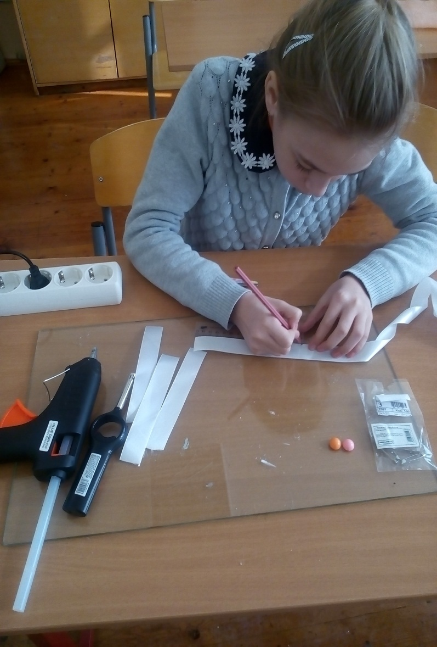
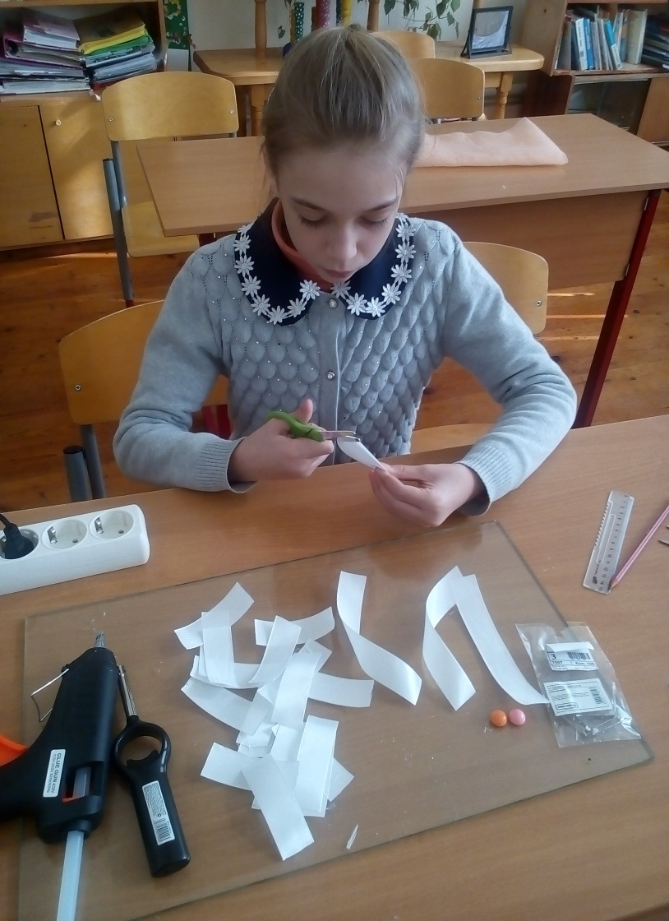
Первый этап
Последовательность изготовления :
Взять атласную ленту шириной 2,5 см. Нарезать 15 отрезков по 15 см, а затем еще пополам (по 7,5 см) одного цвета (32 отрезка)

Slide 6
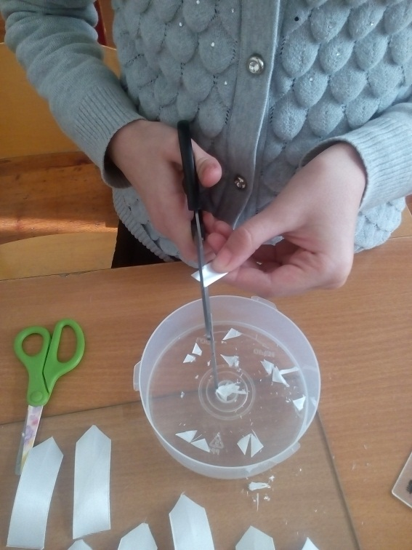
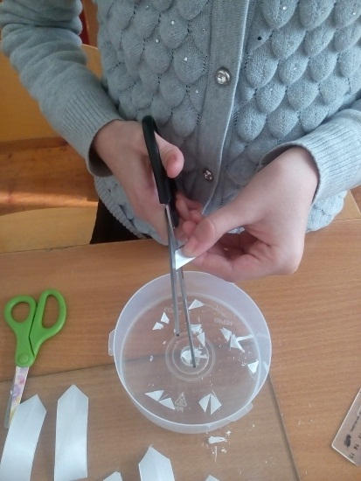
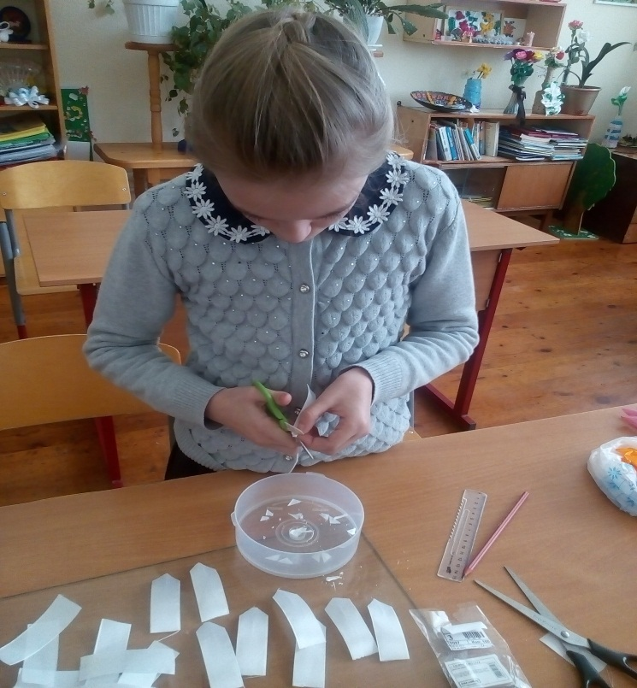
Второй этап:
1. Берем по одному отрезку, складываем пополам лицевой стороной вовнутрь
2. В месте сгиба срезаем угол 45 градусов.

Slide 7
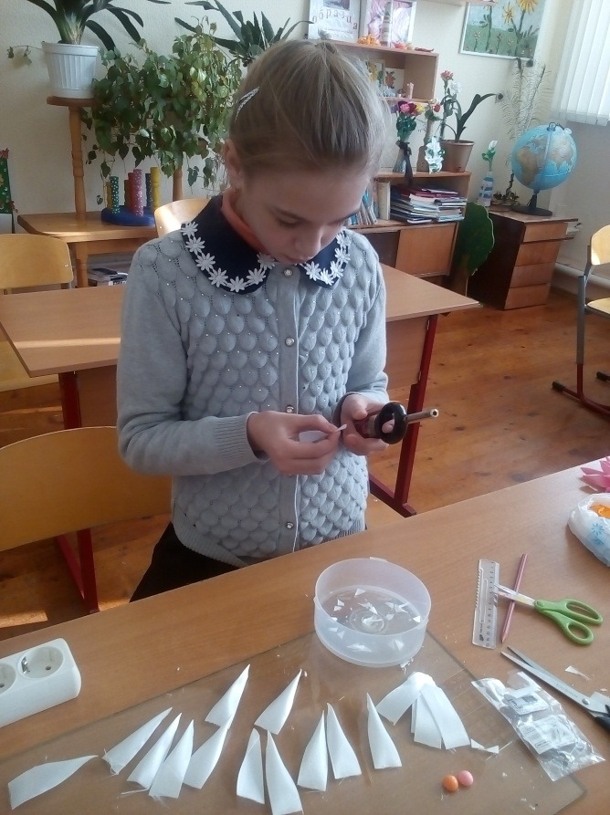
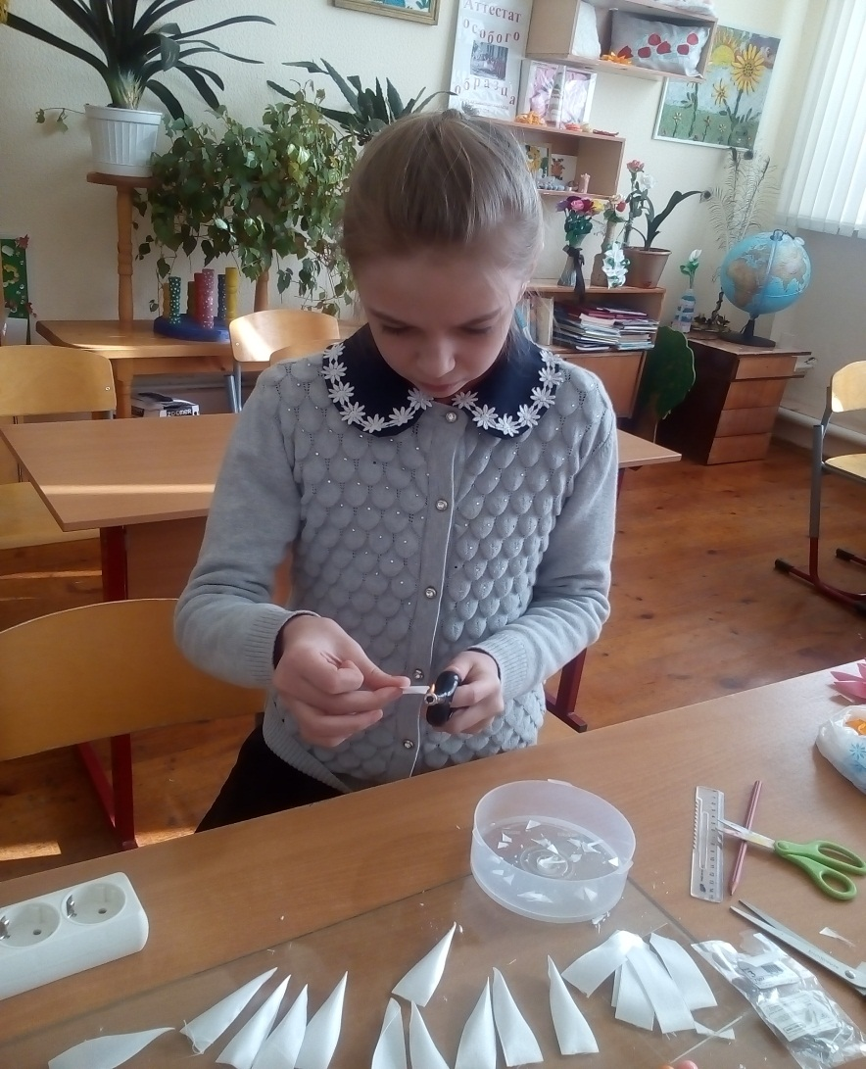
Путем обжига зажигалкой, спаиваем срезанные края.

Slide 8
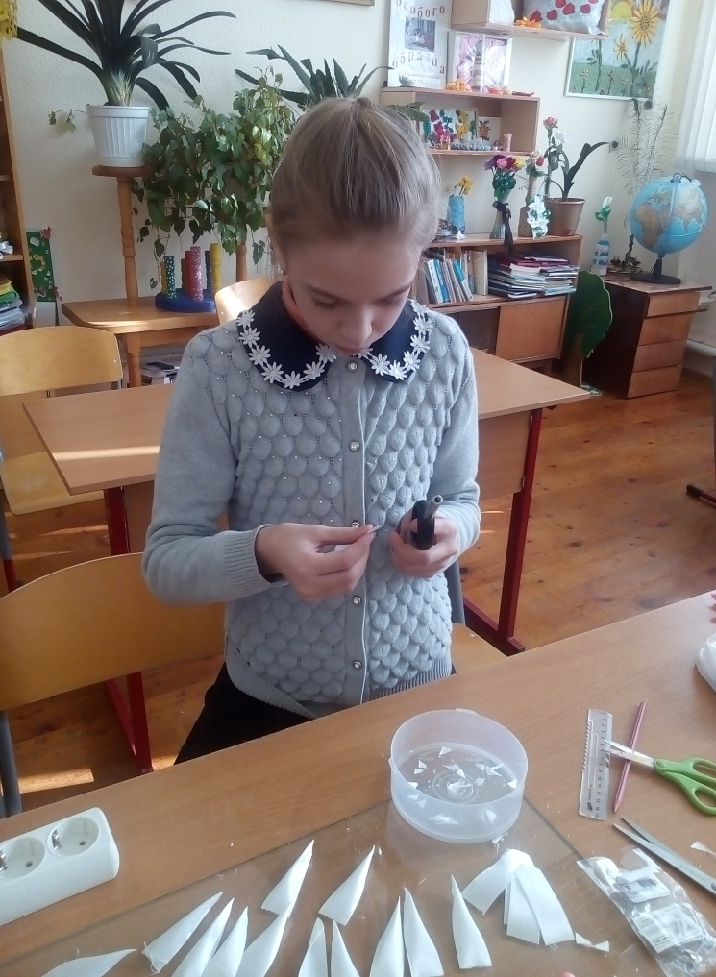
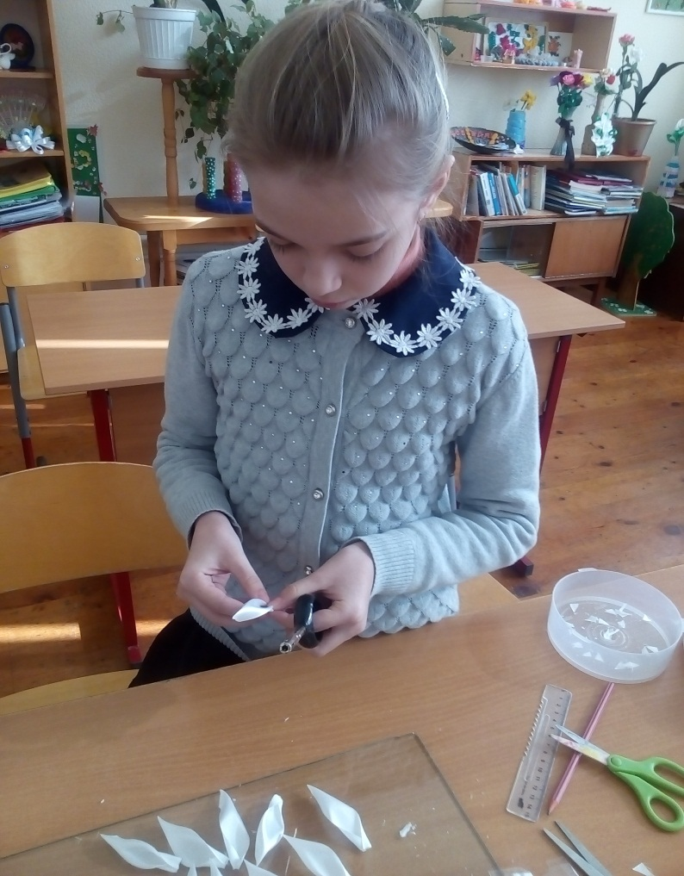
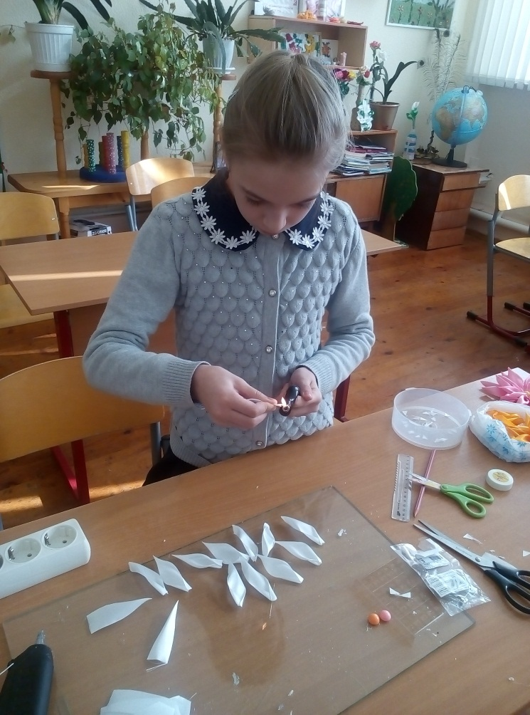
Третий этап:
1. Разворачиваем наш листочек, складываем два конца под небольшим углом и спаиванием их. И так проделываем с каждым отрезком нарезанной ленты.

Slide 9
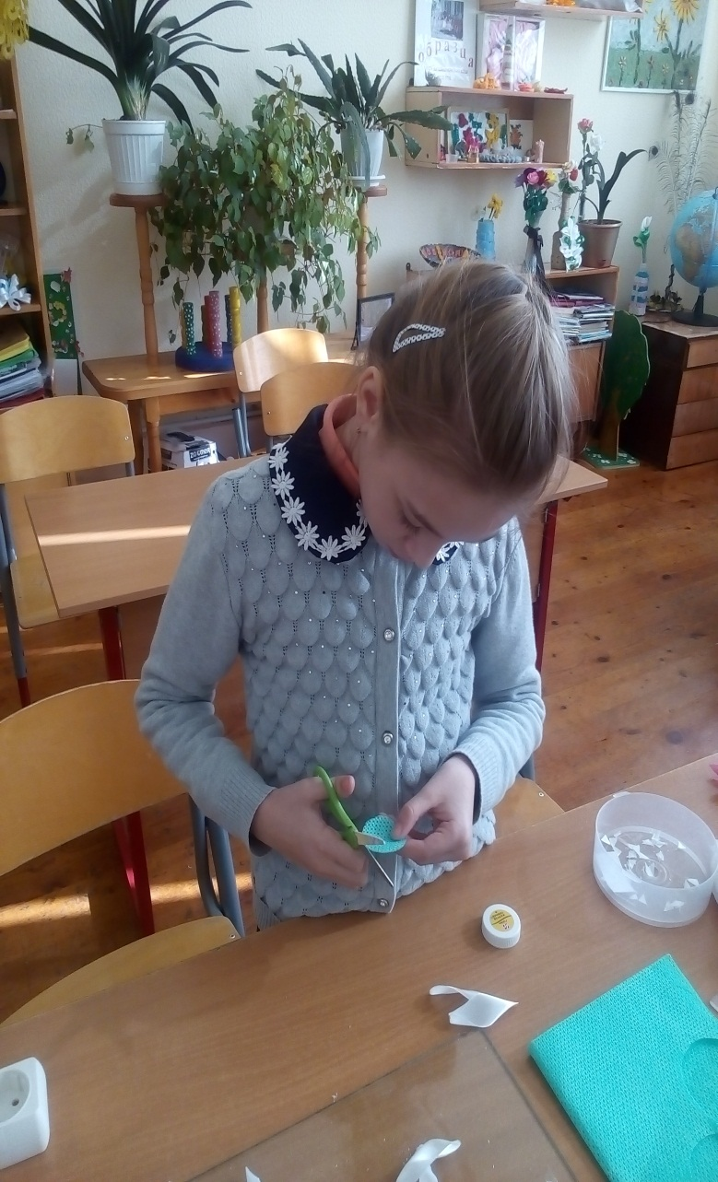
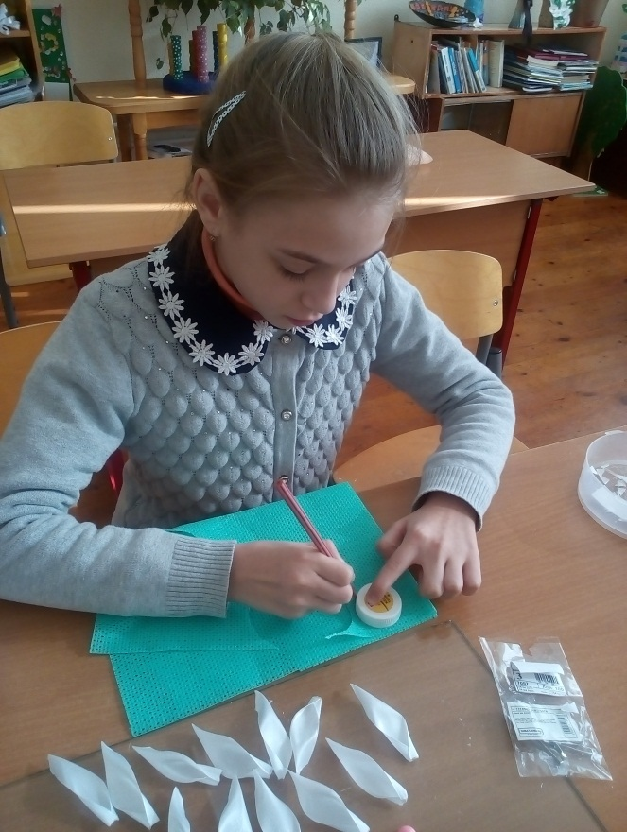
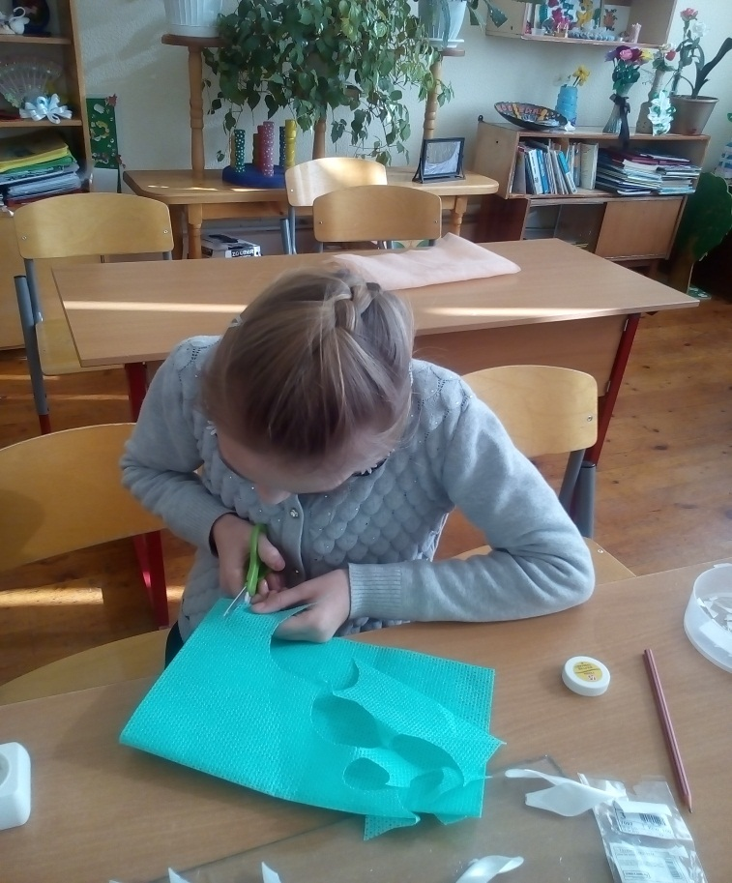
Четвертый этап:
1. Рисуем круг диаметром 3- 4 см. на ткани
2. Вырезаем основу для сборки цветка.

Slide 10
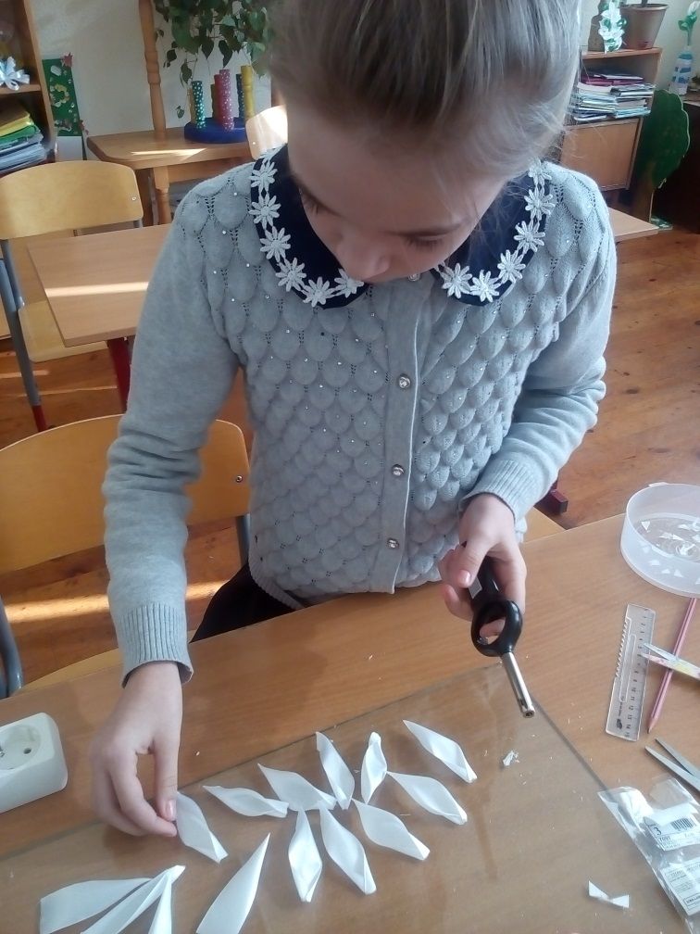
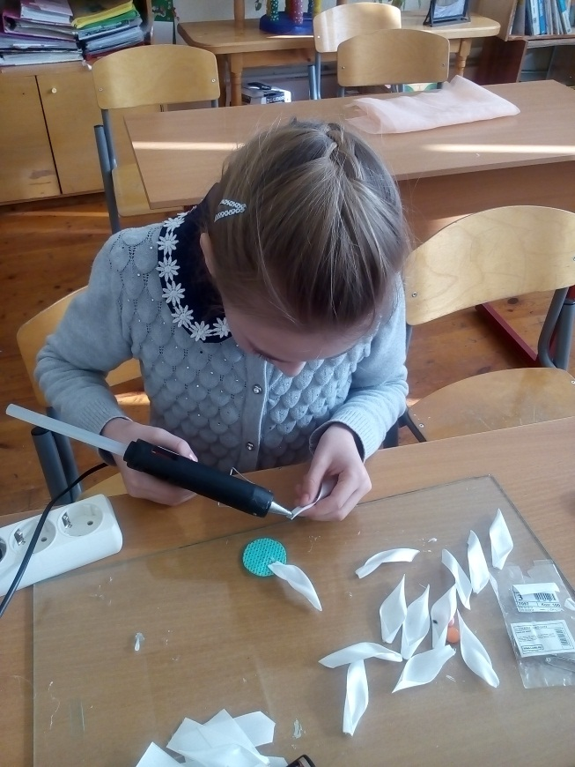
Этап пятый:
1. Полученные 32 лепестка наклеиваем по кругу на ткань, фетр (картон) круглой формы диаметром 3- 4 см.

Slide 11
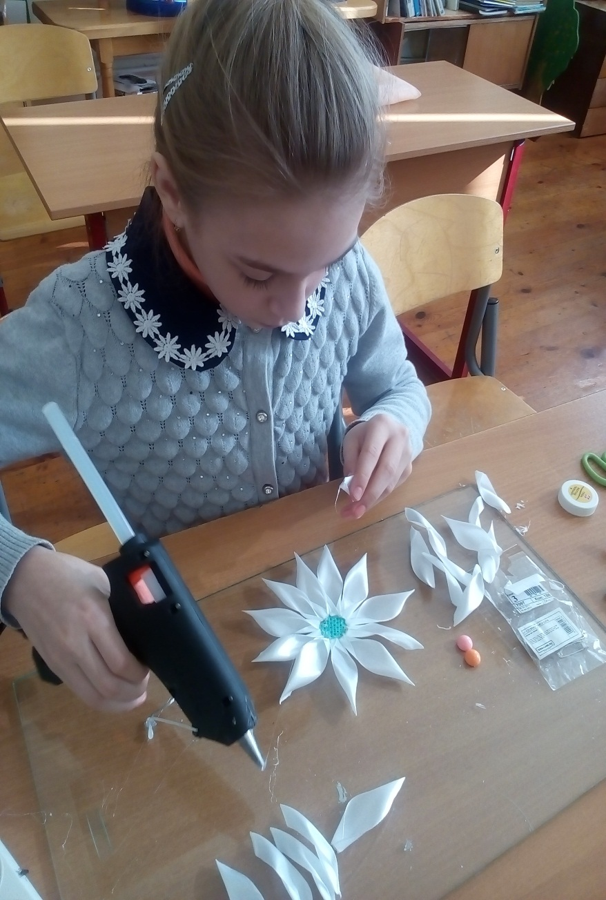

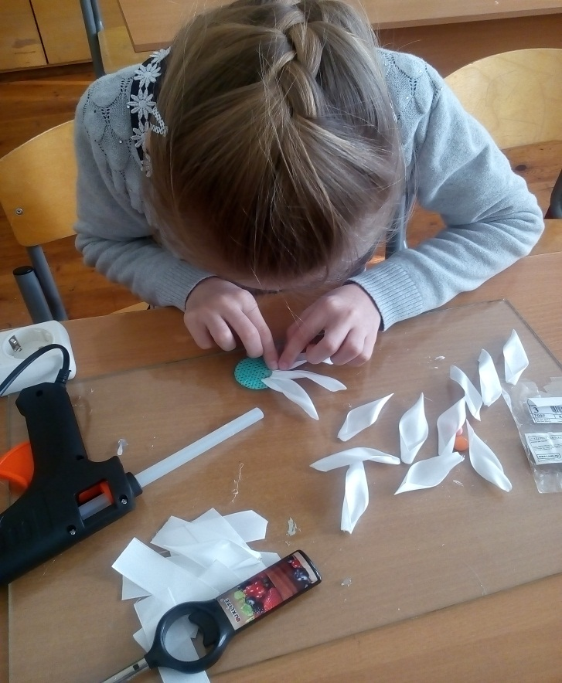
Приклеиваем лепестки в три ряда:
Первый ряд клеим по кругу.

Slide 12
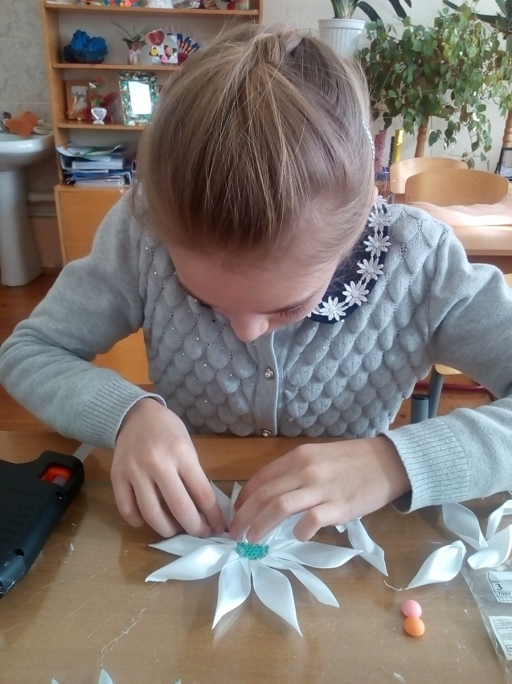
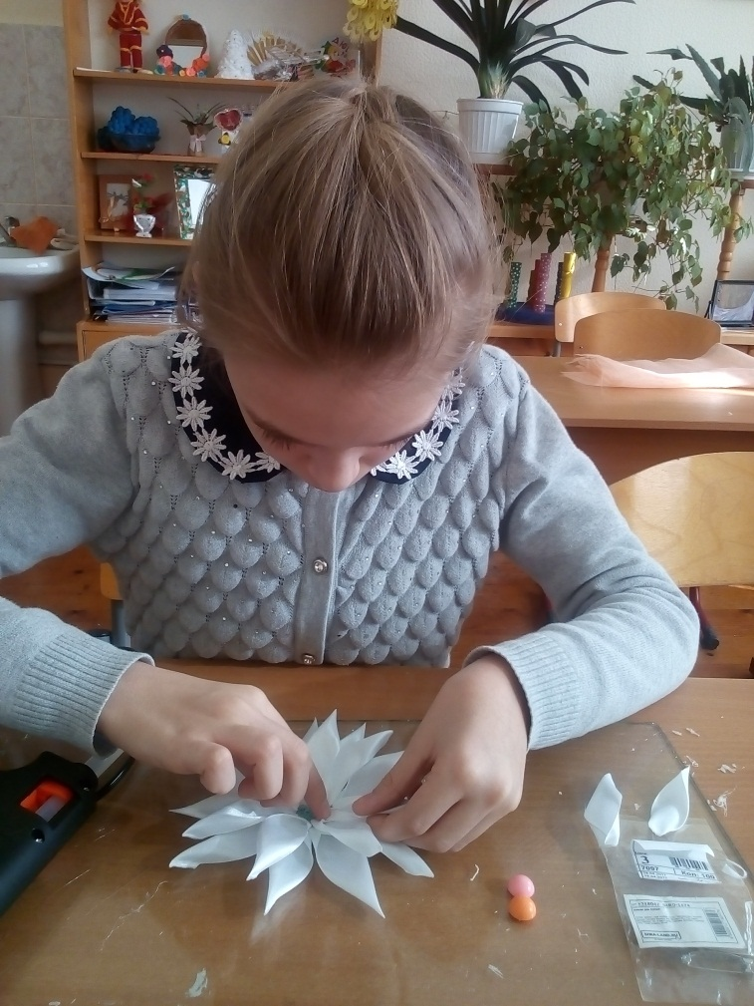
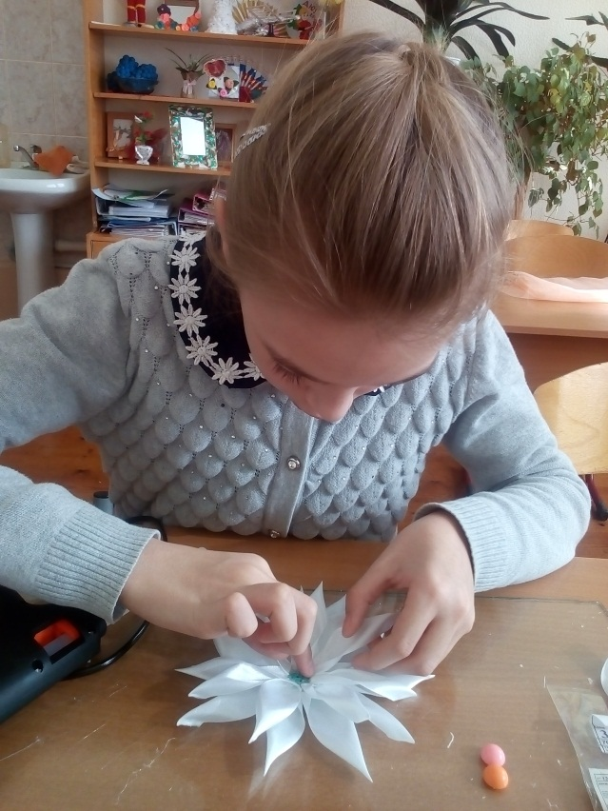
2. Начинаем приклеивать второй ряд лепестков

Slide 13
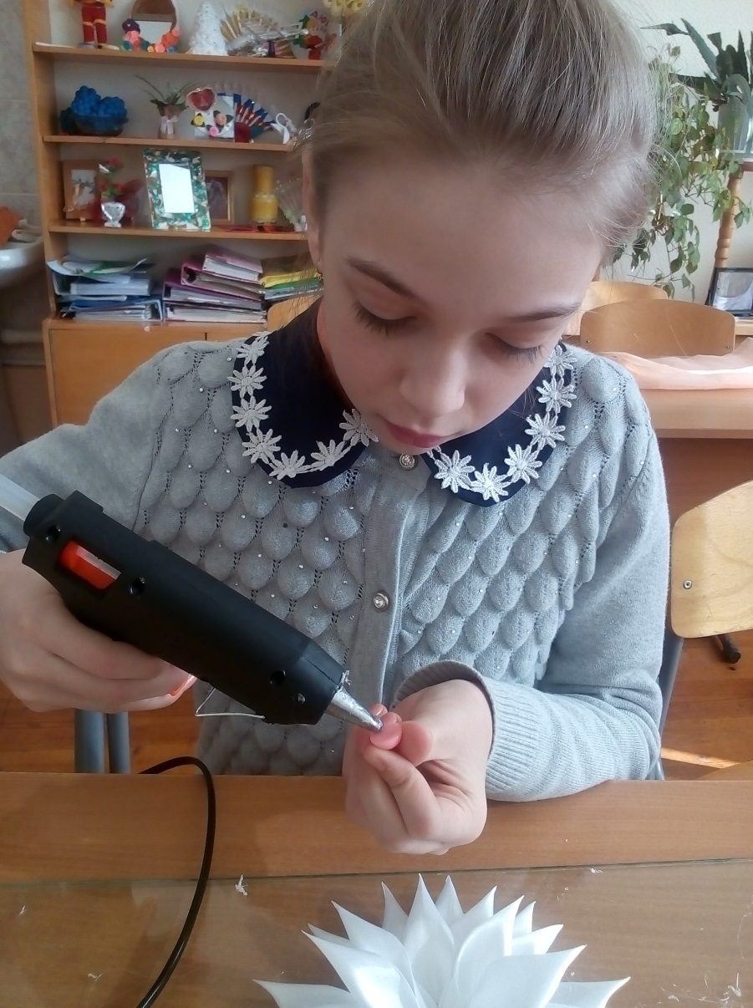
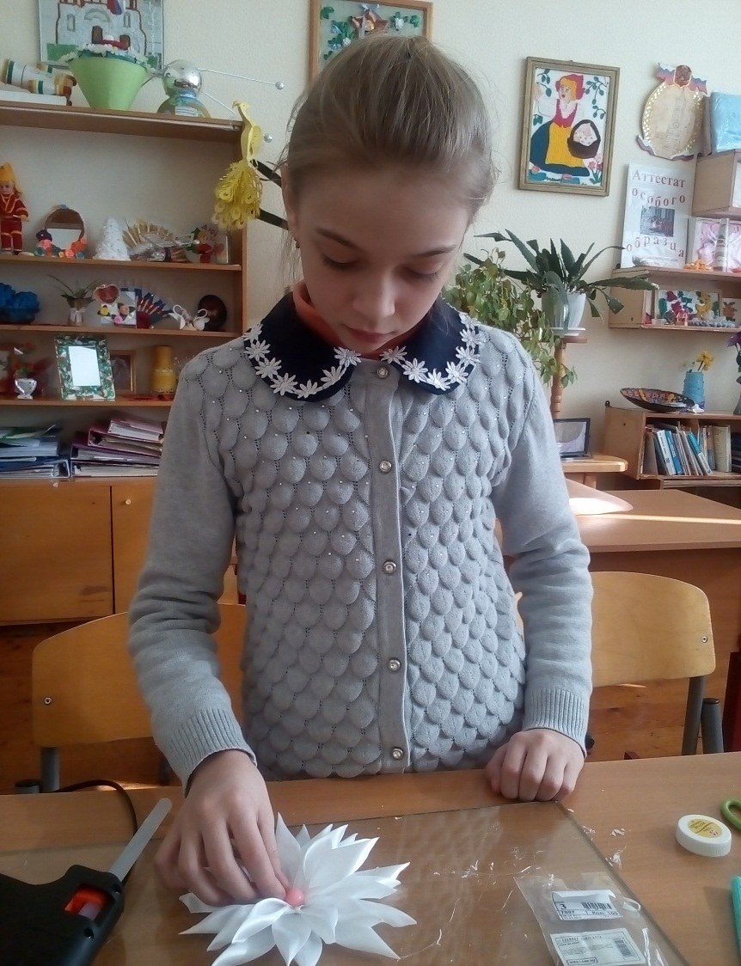
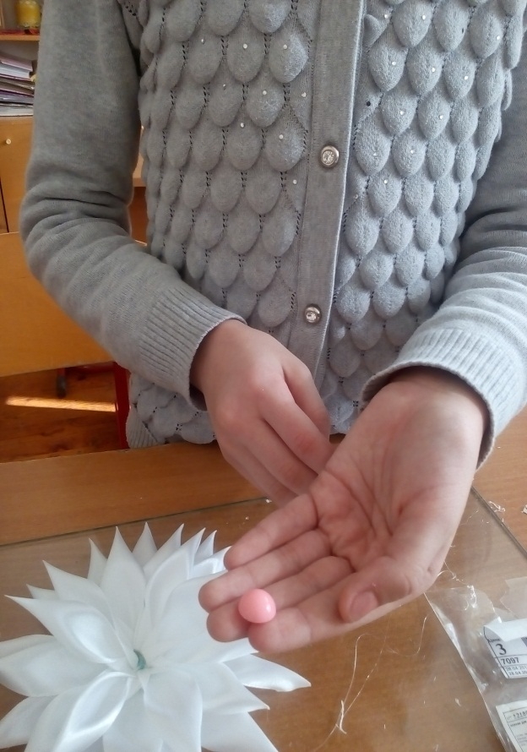
В серединку готового цветка вклеить декоративные украшения.
( бусинку)
Этап шестой:

Slide 14
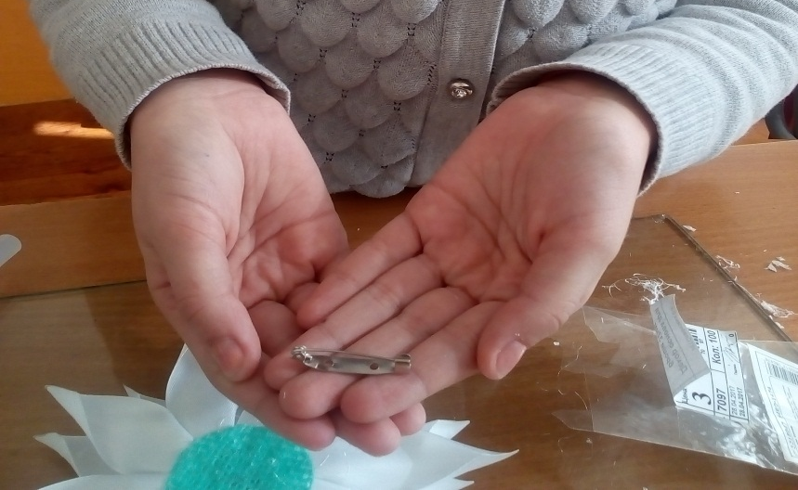
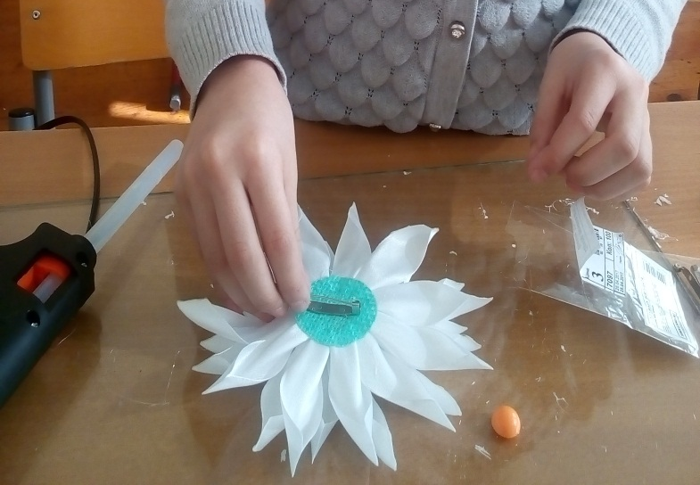
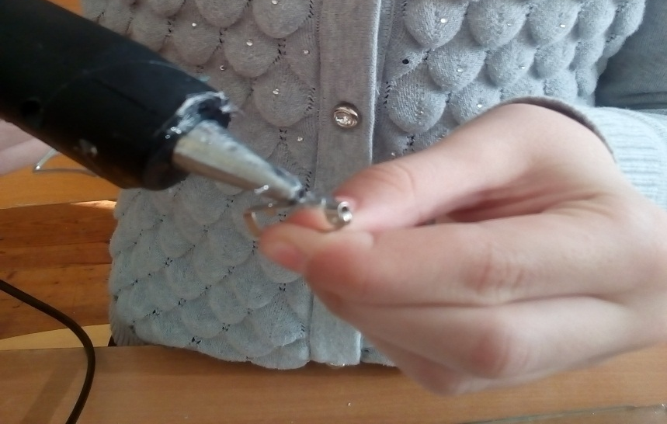
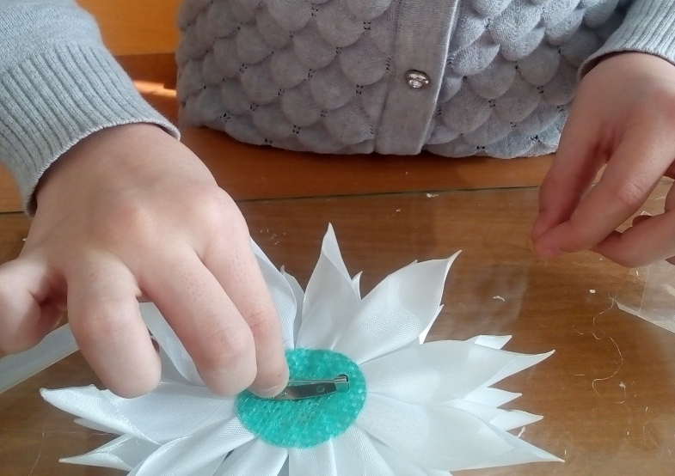
Седьмой этап:
Булавку для броши наклеить на готовый цветочек.
Берём застёжку
Примерка застежки на цветке
Наносим клей на застёжку
Крепим застёжку на цветке

Slide 15
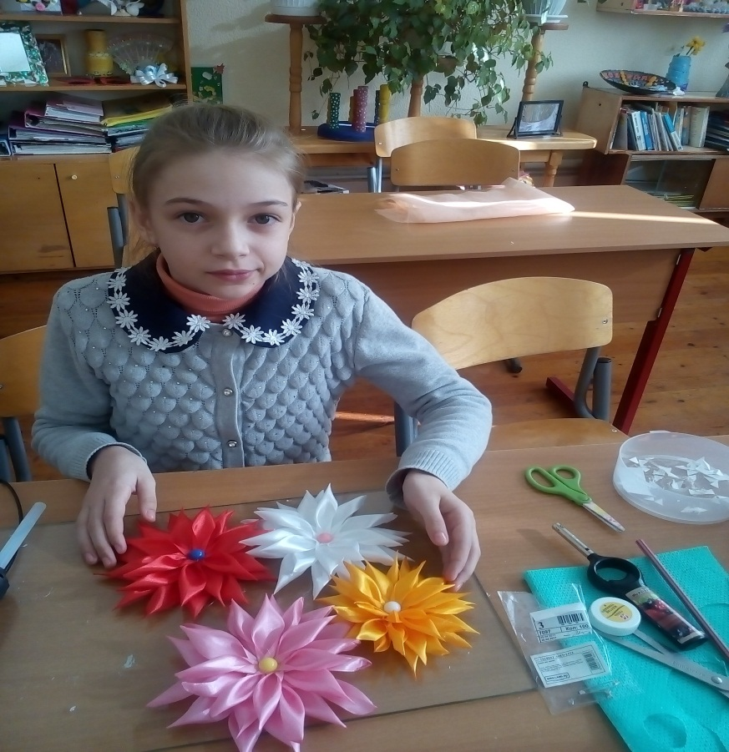
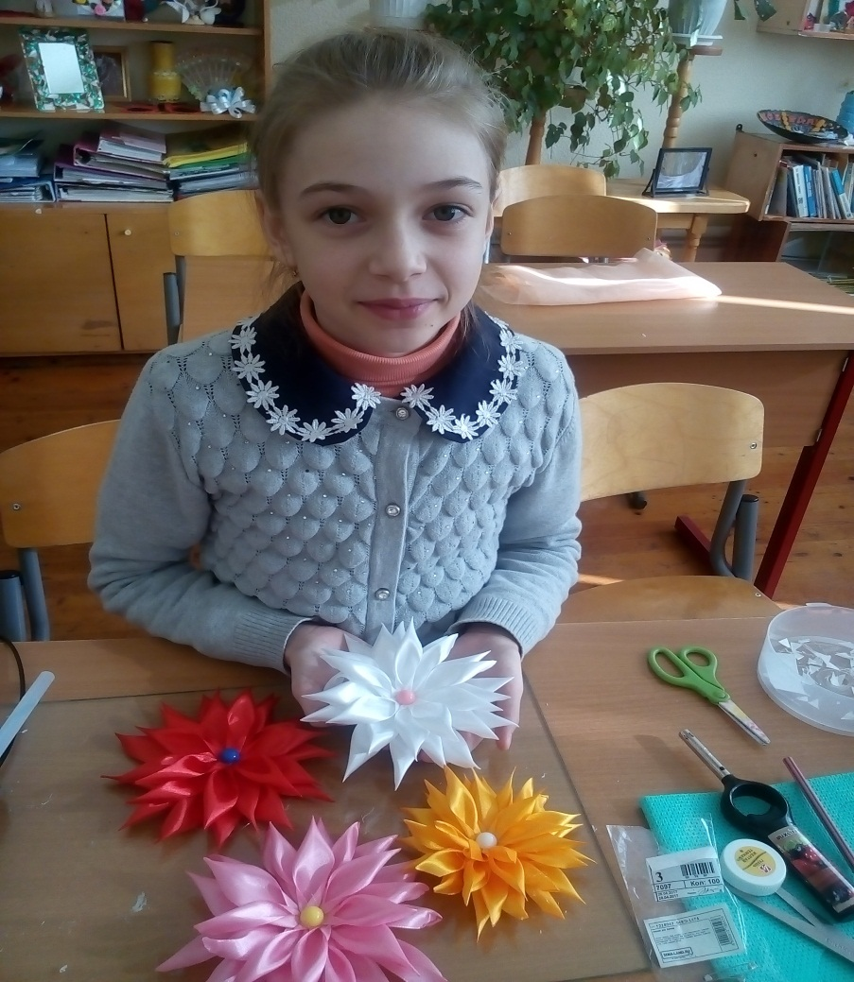
Выставка работ участников занятия.

Slide 16
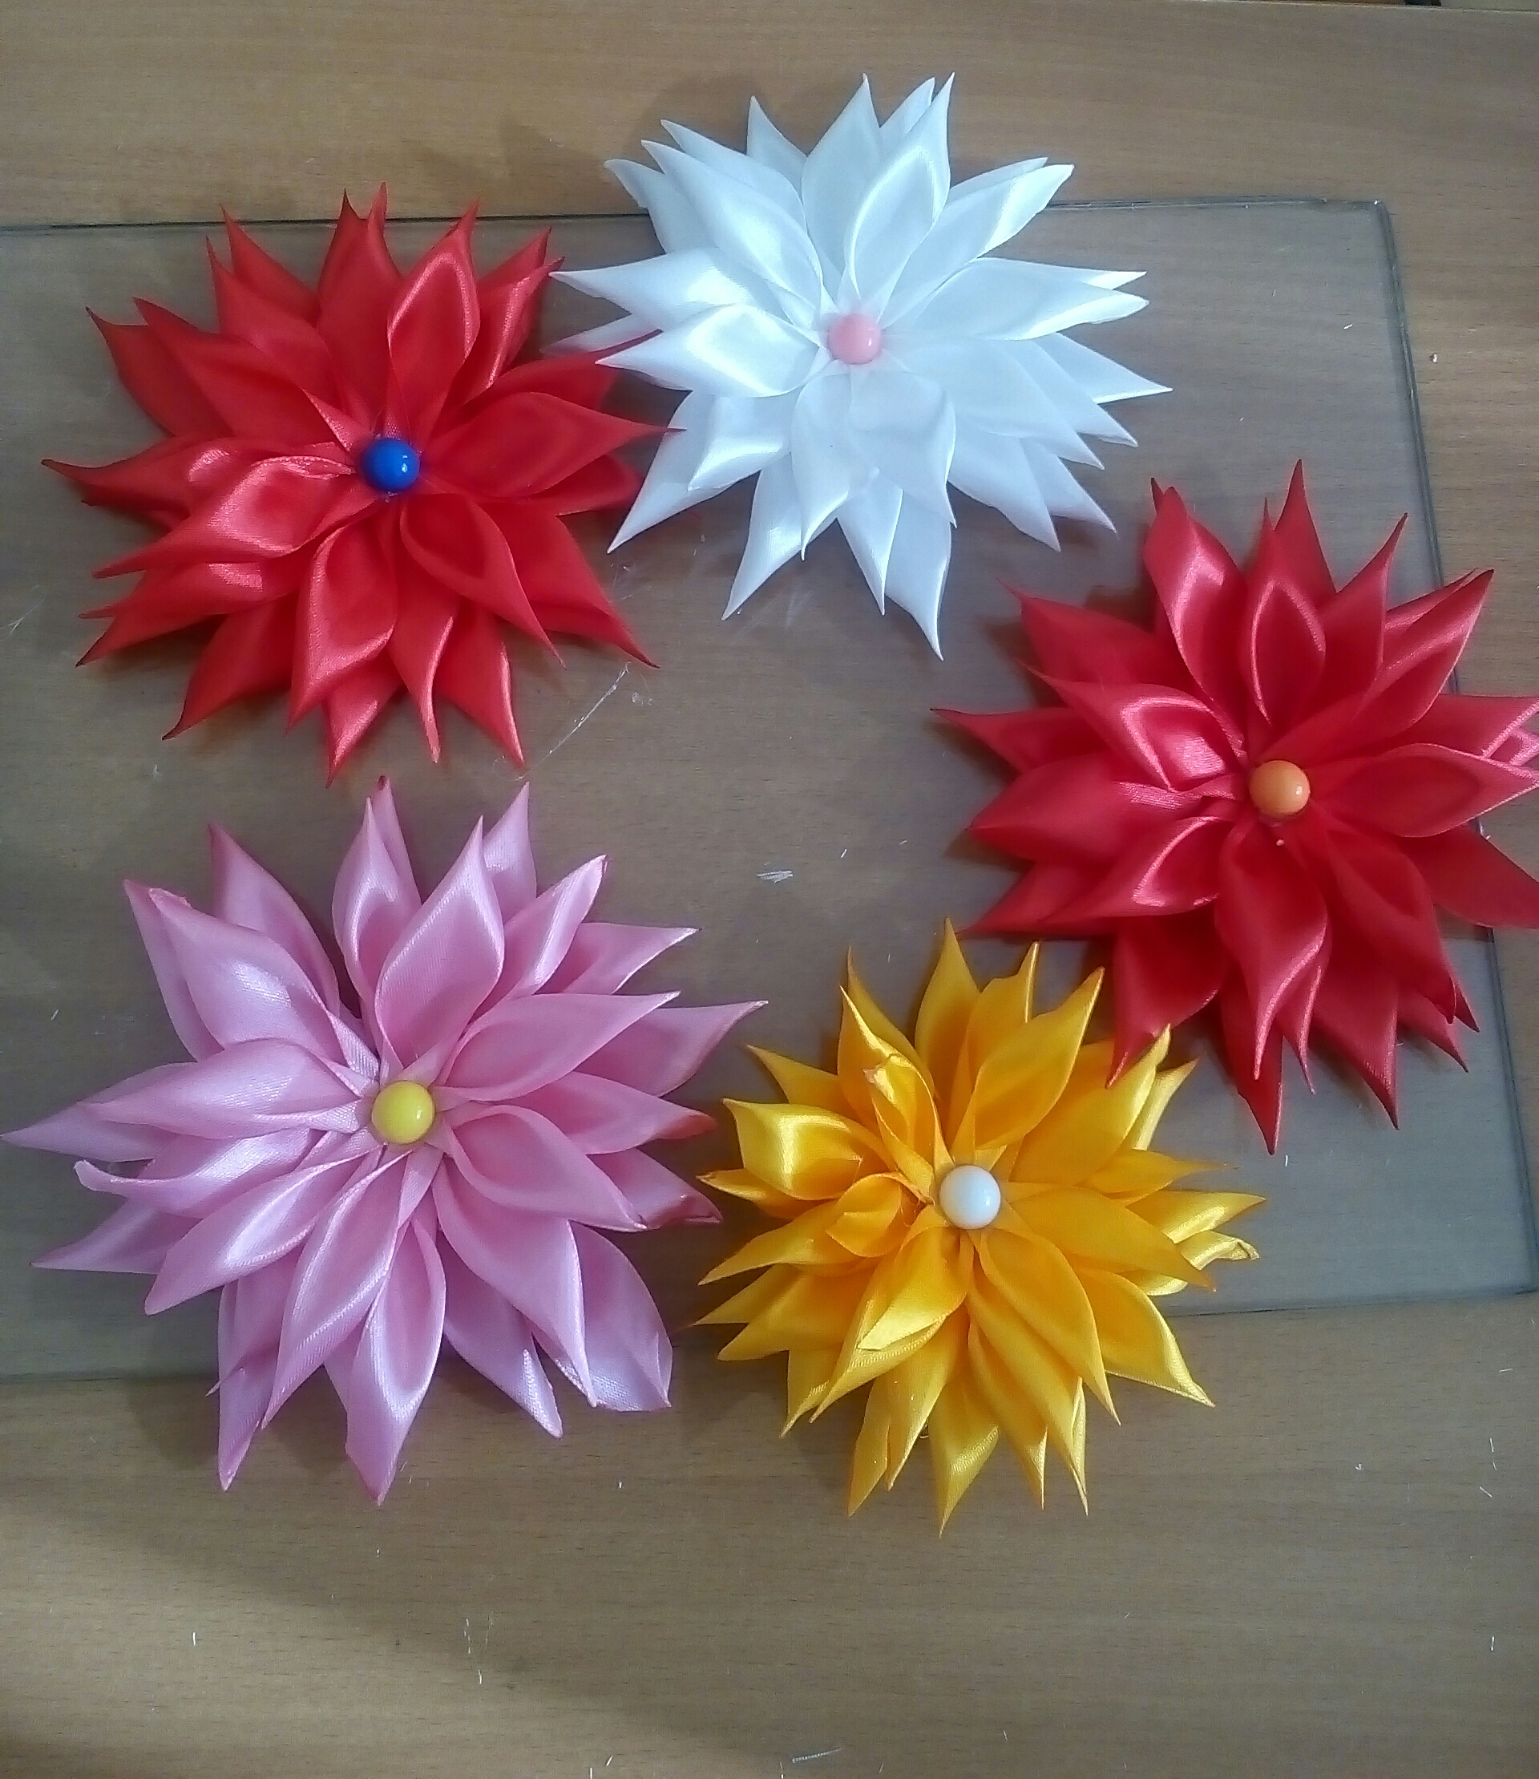
Очаровательная георгина из атласных лент в технике канзаши своими руками готова!
Надеемся, вам понравился наш мастер-класс? Удачных вам поделок!

Slide 17
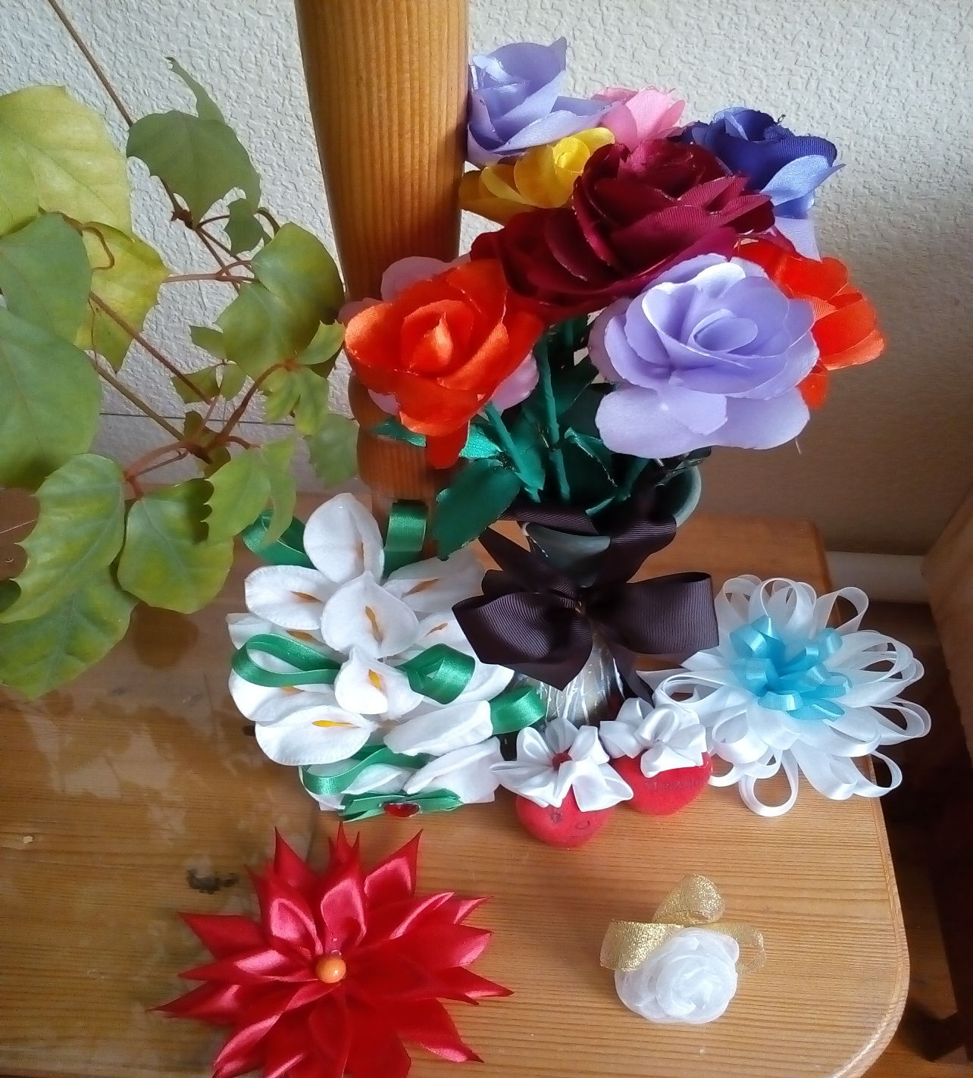
Источник:
https://sdelaysam-
svoimirukami.ru/38
28-georgina-iz-
atlasnyh-lent.html

Slide 18
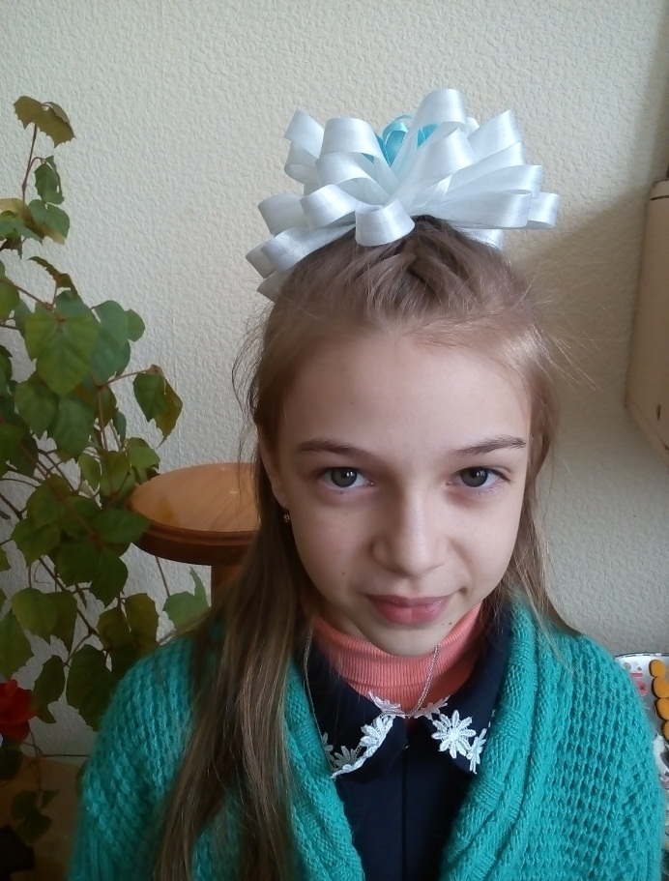
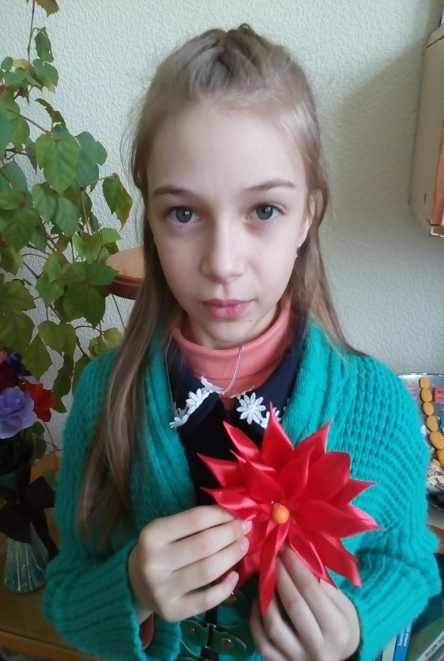
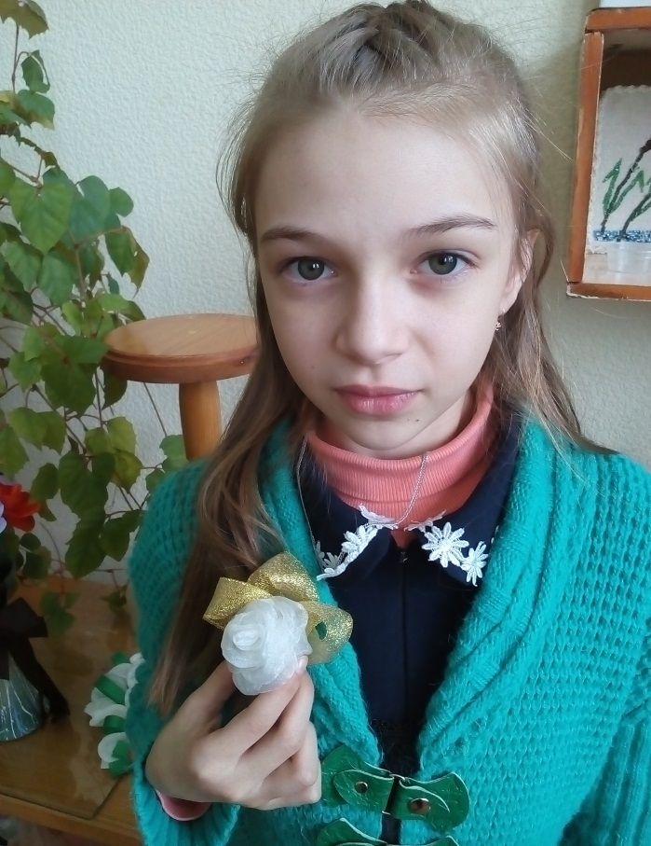
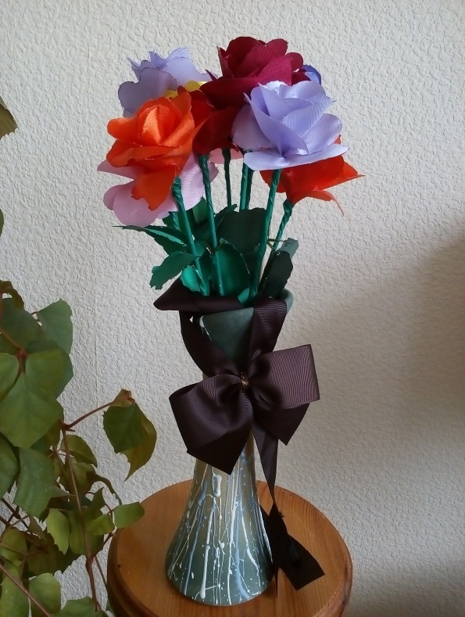
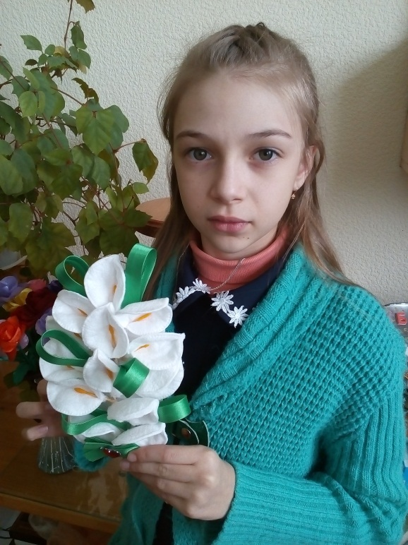
Бант на первое сентября.
Подарок маме .
Украшение к платью.
Таким цветочком можно и заколку украсить, и сумочку, и на футболку нашить, в общем, применений много.
«Букет ветерану»
Сюрприз на день матери.

